Slide 1
ТЕМА 1. ТЕОРЕТИЧНІ ОСНОВИ ІНВЕСТИЦІЙНОГО МЕНЕДЖМЕНТУ
Поняття інвестиційного менеджменту
Поняття інвестиційної діяльності
Об’єкти та суб’єкти інвестиційної діяльності
Система і методи інвестиційного менеджменту
Інвестиційне законодавство та його характеристика

Slide 2
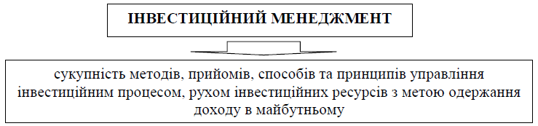
Поняття інвестиційного менеджменту
Інвестицій менеджмент – наука про те, як укладати кошти (капітал), управляти ними і примусити їх працювати на власника, збільшуючи його добробут.
Інвестиційний менеджмент – це система принципів і методів розробки та реалізації управлінських рішень, пов’язаних з інвестиційною діяльністю підприємства.

Slide 3
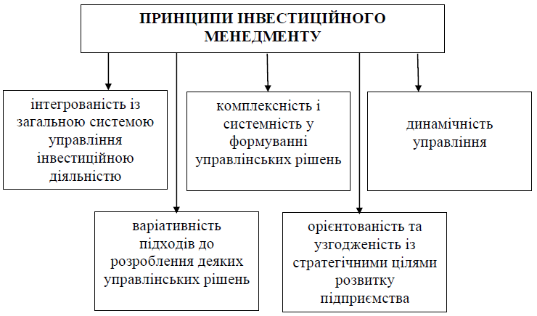

Slide 4
Ефективне управління інвестиційною діяльністю має здійснюватися на основі таких принципів як:
- Взаємозв’язок із загальною системою управління на підприємстві в цілому та з окремими функціональними системами управління, зокрема.
- Спрямованість дій інвестиційного менеджменту на досягнення конкретних цілей інвестування.
- Визначення напрямків інвестиційного менеджменту в залежності від об’єктів інвестування.
- Єдність інвестиційної стратегії та інвестиційного менеджменту на підприємстві.
- Єдність інвестиційних цілей, результатів інвестиційної діяльності та засобів їх досягнення.
- Комплектність інвестиційного менеджменту, що передбачає планування, аналіз, регулювання та контроль за інвестиційною діяльністю.
- Розробка методів та засобів інвестиційного менеджменту з урахуванням підвищення ефективності виробництва, збільшення прибутку та мінімізації інвестиційних, ризиків.

Slide 5
Основною метою інвестиційного менеджменту є:
- забезпечення найефективнішої реалізації інвестиційної стратегії суб’єктів підприємницької діяльності на усіх етапах розвитку;
- максимізація добробуту власників підприємства в поточному та перспективному періоді, забезпечення найбільш ефективних шляхів реалізації стратегії розвитку підприємства на окремих стадіях життєвого циклу.

Slide 6
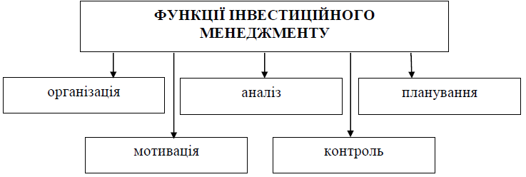
Основні завдання та функції інвестиційного менеджменту

Slide 7
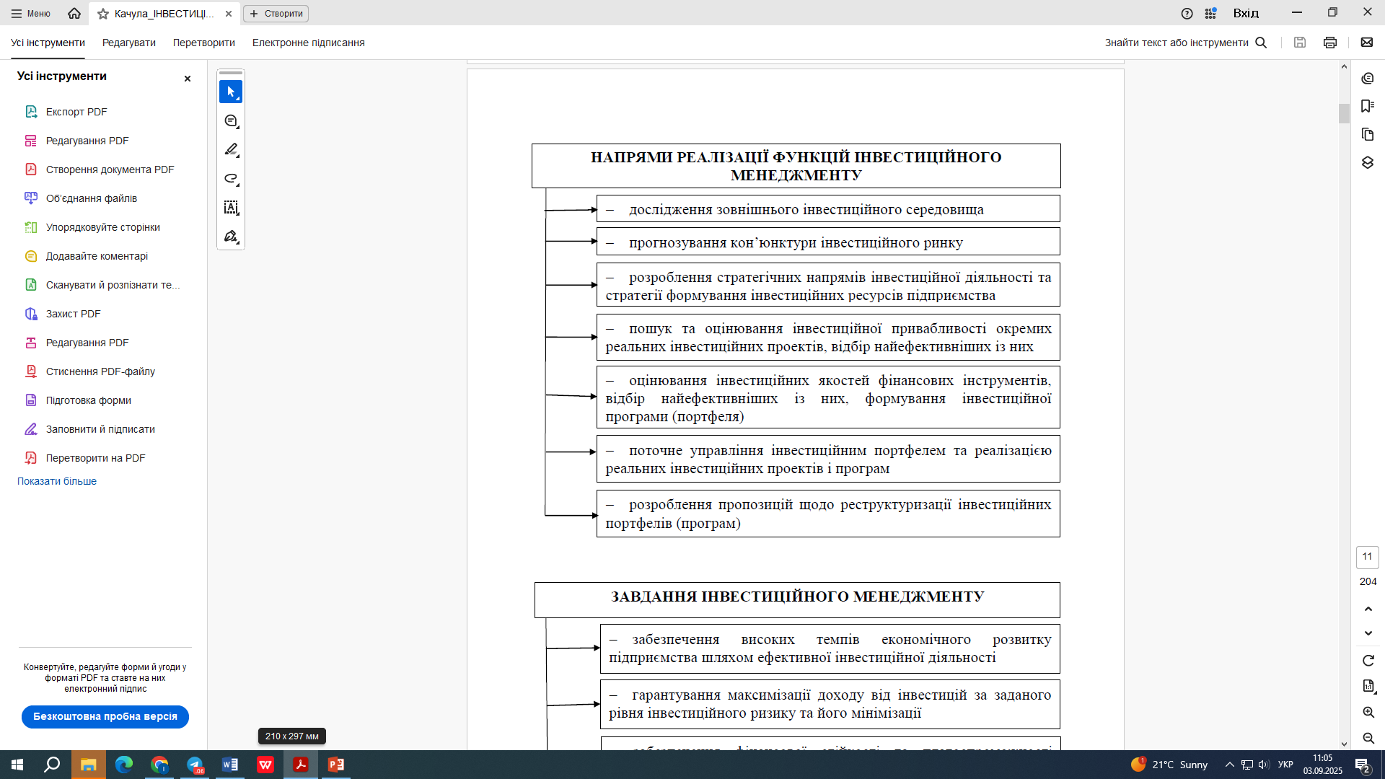

Slide 8
У процесі реалізації основної мети та з урахуванням основних принципів інвестиційний менеджмент має вирішувати такі основні завдання:
- забезпечити високий темп економічного розвитку суб’єктів підприємництва шляхом здійснення ефективної інвестиційної діяльності, розширення її обсягів, а також шляхом галузевої, асортиментної та регіональної диверсифікації цієї діяльності;
- максимізувати прибуток від інвестиційної діяльності, оскільки одержання прибутку – основна мета суб’єктів підприємництва;
- мінімізувати інвестиційні ризики, бо за несприятливих умов вони можуть призвести до втрати не тільки прибутків, а й частини інвестиційного капіталу;
- забезпечити фінансову стабільність і платоспроможність суб’єктів підприємництва у процесі реалізації інвестиційних програм.

Slide 9
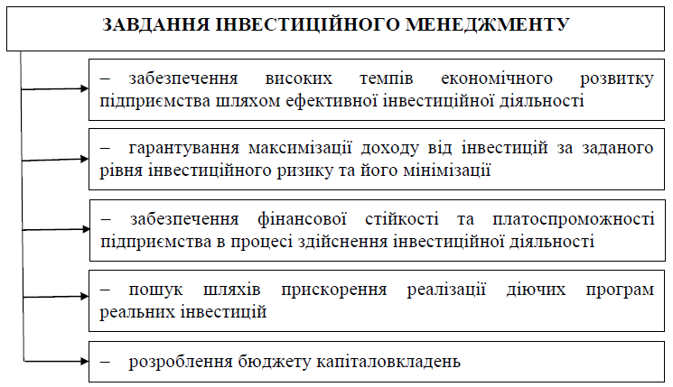

Slide 10
2. Поняття інвестиційної діяльності
Тлумачення економічної категорії "інвестиційна діяльність"
Автор | Трактування поняття "інвестиційна діяльність"
Н.О. Татаренко, А.М. Поручник | Послідовна, цілеспрямована діяльність, що полягає у капіталізації об'єктів власності, у формуванні та використанні інвестиційних ресурсів, регулюванні процесів інвестування і міжнародного руху інвестицій та інвестиційних товарів, створенні відповідного інвестиційного клімату і має за мету одержання прибутку чи певною соціальною ефекту [76, с.8]
Гриньова В.М | Вкладення інвестицій і здійснення практичної діяльності з метою отримання прибутку і (або) досягнення іншого корисного ефекту [30, с.355]
Д. М. Черваньова | Комплекс заходів і практичних дій юридичних та фізичних осіб (українських або іноземних), а також держави щодо здійснення інвестицій у будь-якій формі з метою отримання прибутку або досягнення соціального ефекту [86, с.32]
Μ. П. Денисенко | Комплекс заходів і дій фізичних і юридичних осіб, які вкладають свої ресурси з метою отримання прибутку [33, с.59]
Г. Іванов | Діяльність з формування, розміщення, вкладення, трансформації і відшкодування інвестиції, включаючи управління ними і всією системою інвестиційних відносин [37, с. 27]
С. Панчишин | Сукупність рішень та відповідних дій, скерованих на перетворення заощаджень у інвестиції [62, с.137]
В. Білолипецький | Проектна, організаційна, управлінська, контрольна робота, яка виконується в інтересах планової реалізації інвестицій [17, с. 19]

Slide 11
Закон України «Про інвестиційну діяльність»
Стаття 2.
Інвестиційною діяльністю є сукупність практичних дій громадян, юридичних осіб і держави щодо реалізації інвестицій.

Slide 12
Інвестиційна діяльність провадиться на основі:
інвестування, що здійснюється громадянами, недержавними підприємствами, господарськими асоціаціями, спілками і товариствами, а також громадськими і релігійними організаціями, іншими юридичними особами, заснованими на колективній власності;
державного інвестування, що здійснюється органами державної влади за рахунок коштів державного бюджету, позичкових коштів, а також державними підприємствами та установами за рахунок власних і позичкових коштів;
місцевого інвестування, що здійснюється органами місцевого самоврядування за рахунок коштів місцевих бюджетів, позичкових коштів, а також комунальними підприємствами та установами за рахунок власних і позичкових коштів;
державної підтримки для реалізації інвестиційних проектів;
іноземного інвестування, що здійснюється іноземними державами, юридичними особами та громадянами іноземних держав;
спільного інвестування, що здійснюється юридичними особами та громадянами України, юридичними особами та громадянами іноземних держав.

Slide 13
3. Об’єкти та суб’єкти інвестиційної діяльності
Об’єкти та суб’єкти інвестиційної діяльності визначаються Законом України «Про інвестиційну діяльність»
Стаття 4. Об'єктами інвестиційної діяльності можуть бути будь-яке майно, в тому числі основні фонди і оборотні кошти в усіх галузях економіки, цінні папери (крім векселів), цільові грошові вклади, науково-технічна продукція, інтелектуальні цінності, інші об'єкти власності, а також майнові права.
Стаття 5. Суб'єктами (інвесторами і учасниками) інвестиційної діяльності можуть бути громадяни і юридичні особи України та іноземних держав, а також держави.

Slide 14
Інвестори - суб'єкти інвестиційної діяльності, які приймають рішення про вкладення власних, позичкових і залучених майнових та інтелектуальних цінностей в об'єкти інвестування.
Інвестори можуть виступати в ролі вкладників, кредиторів, покупців, а також виконувати функції будь-якого учасника інвестиційної діяльності.
Учасниками інвестиційної діяльності можуть бути громадяни та юридичні особи України, інших держав, які забезпечують реалізацію інвестицій як виконавці замовлень або на підставі доручення інвестора.

Slide 15
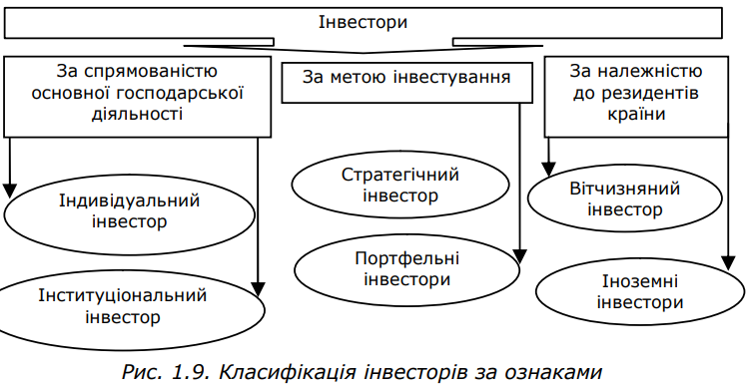

Slide 16
Законом України «Про інвестиційну діяльність» визначені основні принципи інвестиційної діяльності на основі яких проводять свою діяльність суб’єкти інвестування, а саме:
1. Добровільність інвестування;
2. Рівноправність інвесторів;
3. Захищеність інвестицій;
4. Свобода вибору критеріїв інвестиційної діяльності;
5. Невтручання органів державної влади і управління в інвестиційну діяльність, яка не суперечить законодавству.
В свою чергу інвестори повинні дотримуватися наступних обов’язків:
1. Дотримання державних норм і стандартів;
2. Недопущення недобросовісної конкуренції;
3. Наявність ліцензії на виконання окремих видів робіт;
4. Подання у визначений термін бухгалтерської та статистичної звітності.

Slide 17
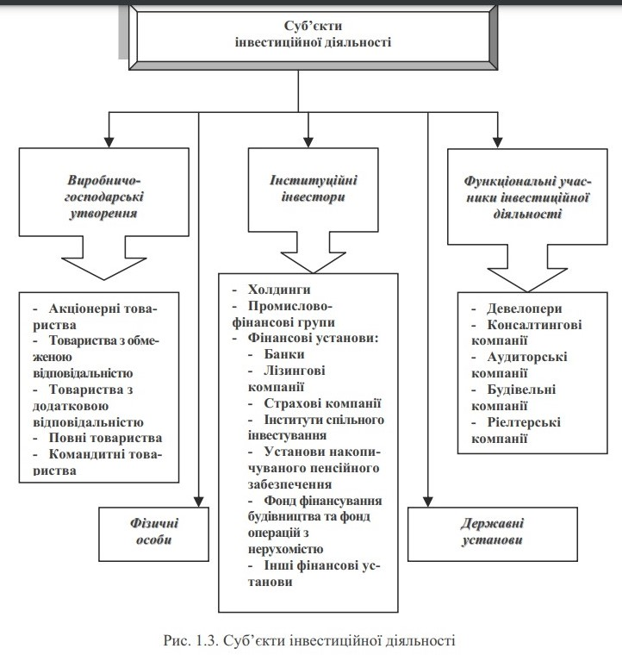
Суб'єкти інвестиційної діяльності

Slide 18
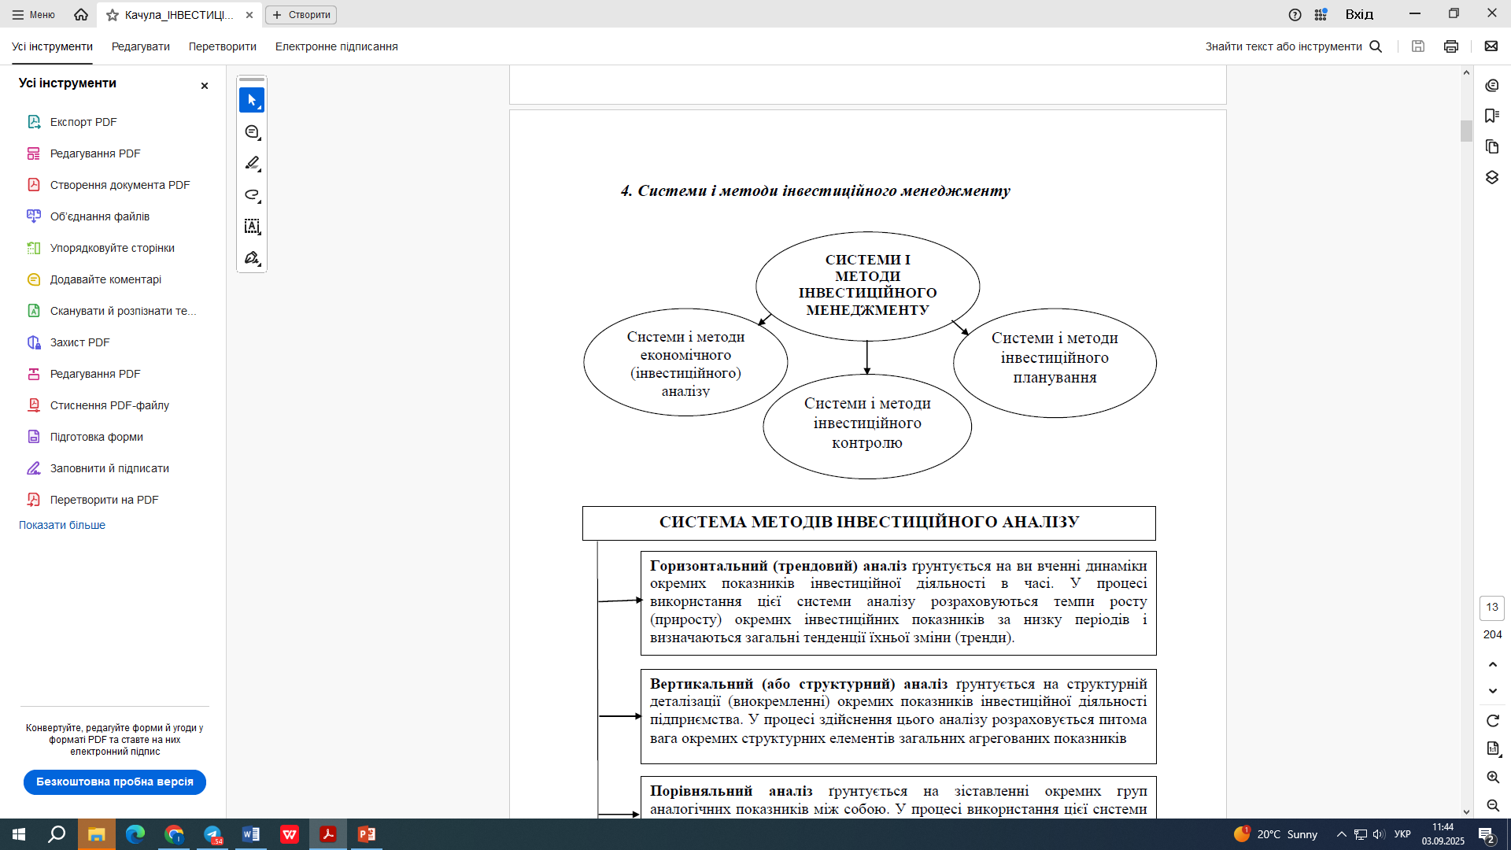
Система і методи інвестиційного менеджменту

Slide 19
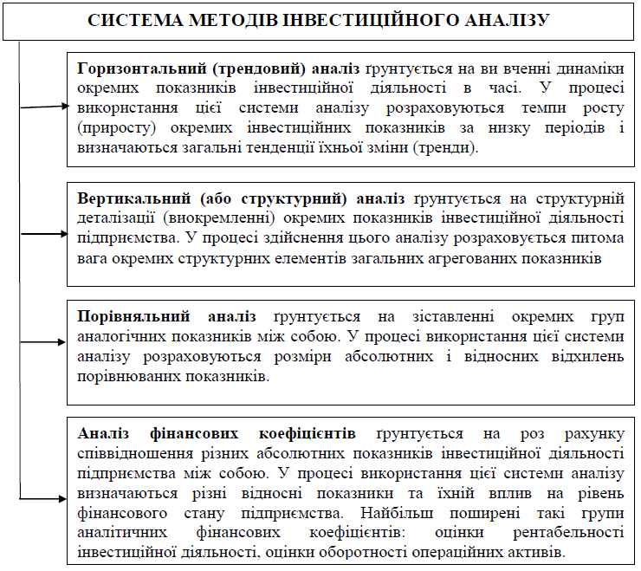

Slide 20
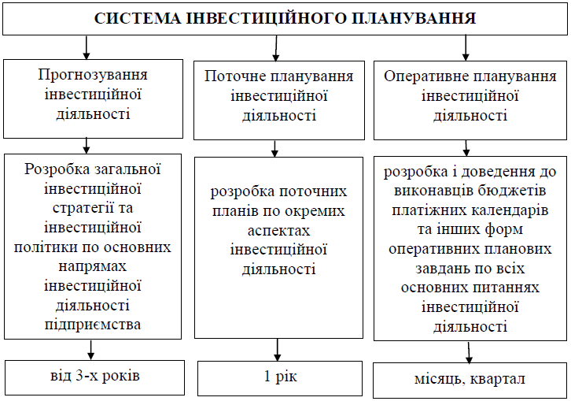

Slide 21
